Slide 1
DEPARTAMENTO DE CIENCIAS ECONÓMICAS, ADMINISTRATIVAS Y DE COMERCIO
TEMA: Incidencia de la marca en la decisión de compra de los millennials en el Distrito Metropolitano de Quito
Autora: Andrea Sandoval
Director: Ing. Edison Pozo

Slide 2
ÍNDICE
CAPÍTULO I
Marco Teórico
CAPÍTULO II
Estudio de Mercado
CAPÍTULO III
Resultados
CAPÍTULO IV
Análisis del perfil
CAPÍTULO V
Conclusiones y Recomendaciones

Slide 3
CAPÍTULO I
MARCO TEÓRICO

Slide 4
CAPÍTULO I
Teorías de soporte
Posicionamiento de marca
Comportamiento del consumidor
Estrategias de posicionamiento
Diferenciación de imagen
Diferenciación de producto
Proceso de decisión de compra
Diferenciación de precio
Reconocimiento del problema. Búsqueda de información. Evaluación de alternativas. Decisión de compra. Comportamiento posterior a la compra

Slide 5
CAPÍTULO I
Marco Referencial
Marca
Decisión de compra
Importancia de la marca
Las características físicas son fáciles de imitar
Antecedentes en la decisión de compra
La tecnología nueva permite que los individuos compren a cualquier hora

Slide 6
CAPÍTULO I
Marco Conceptual
Incidencia
Marca
Decisión
Vocablo latino “incidencia”, la cual hace referencia a distintas situaciones que se presentan
latín marca, define a la marca es la parte identificable del producto por parte de los consumidores y se compone del nombre, un signo, símbolo o palabras
Comprar
Millennials
latín -decisio, -decisionis, el cual significa una opción
latín comparāre, cotejar, adquirir; traduciéndose a comprador
inglés millennial, millennials (o Millennial Generation), pertenece al milenio

Slide 7
CAPÍTULO II
ESTUDIO DE MERCADO

Slide 8
CAPÍTULO II
Fase Cualitativa
Población
Muestra
Marco Muestral
Unidad muestral
Unidad de análisis
Unidad de Observación
Personas de 18 a 36 años de edad que residen en Quito.
Personas del centro-sur, centro-norte de Quito.
listado de la zona centro-sur, centro-norte de Quito.
personas de 18 a 36 años hombres y mujeres
encuesta y observación
personas de 18 a 36 años hombres y mujeres centro-sur, centro-norte de Quito urbano

Slide 9
CAPÍTULO II
Justificación
Propósito
Definición del problema
Necesidad
Identificar cómo deciden los jóvenes la compra de un producto o servicio del Distrito Metropolitano de Quito
Buscan diferentes artículos que sean atractivos para sí mismos, estos artículos sirven para satisfacer necesidades y así conocer los gustos y preferencias
Es conocer la situación real por la que pasan las personas al momento de elegir un producto o servicio.
Identificar el aumento de las compras por parte de los millennials
Fase Cualitativa

Slide 10
CAPÍTULO II
Objetivo General
Determinar la incidencia de la marca en la decisión de compra de los millennials en el Distrito Metropolitano de Quito.
Objetivos Específicos
Definir el perfil de los millennials en Quito.
Establecer los factores de marca en el comportamiento de los millennials.
Entender el comportamiento de consumo de los millennials.
Hipótesis
$H_{0}$. Existe incidencia de la marca en la decisión de compra de los millennials en el Distrito Metropolitano de Quito.
𝐻_0. Existe incidencia de la marca en la decisión de compra de los millennials en el Distrito Metropolitano de Quito.
Ética del investigador
Discreción
$H_{1}$. No existe incidencia de la marca en la decisión de compra de los millennials en el Distrito Metropolitano de Quito.
𝐻_1. No existe incidencia de la marca en la decisión de compra de los millennials en el Distrito Metropolitano de Quito.
Veracidad

Slide 11
CAPÍTULO II
Fase Metodológica
Tipo de investigación
Investigación descriptiva
Encuestas y observación
Fuentes de información
Se tomo fuentes documentales, bibliografía para obtener información verídica.

Slide 12
CAPÍTULO II
Perfil del consumidor | Marca |  | Comportamiento de consumo
Género | Marca del producto o servicio | Conocimiento de la marca | Producto / servicio
Edad | Imagen de la marca | Desempeño de la marca | Lugar de compra
Zona que reside | Comunicación de marca | Lealtad de marca | Motivos de compra
Nivel de ingreso | Oferta de marca | Valores de la marca | Factores de decisión de compra
Ocupación | Sentimiento hacia la marca |  | Frecuencia de compra
 | Pensamiento de la marca |  | Impacto del precio
Operacionalización de variables

Slide 13
CAPÍTULO II
Tamaño de la muestra
QUITO
Áreas | Población
Urbana | 1´487.778
Hombres | 726.899
Mujeres | 760.879
Rural | 485.598
Hombres | 236.990
Mujeres | 248.608
TOTAL | 1´973.376
 | Habitantes | Porcentaje | Muestra | Encuestas
Hombres | 726.899 | 47,5% | 345.277 | 192
Mujeres | 760.879 | 45,3% | 344.678 | 192
TOTAL | 1´487.778 |  | 689.955 | 384
$$n=\frac{Z^{2}∗p∗q∗N}{\left(e^{2}∗\left(N\right)\right)+Z^{2}∗p∗q}$$
$n=\frac{{1,96}^{2}∗0,5∗0,5∗ 689955}{\left({0,05}^{2}∗\left(689955\right)\right)+{1,96}^{2}∗0,5∗0,5}$ = 384
Notes:
2´735.987

Slide 14
CAPÍTULO III
RESULTADOS

Slide 15
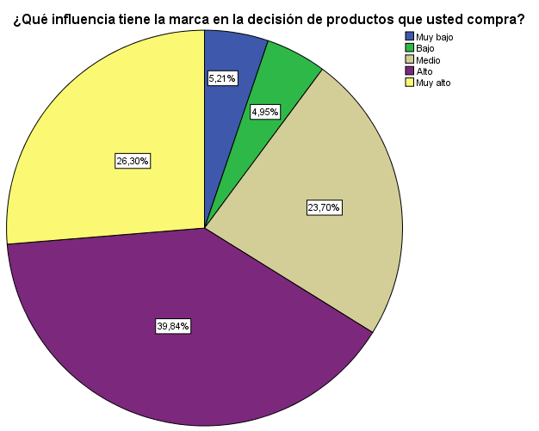
CAPÍTULO III
Análisis Univariado
¿Qué influencia tiene la marca en la decisión de productos que usted compra?
El 39,84% consideran alto, seguido del 26,30% consideran que es muy alto, el 23,70% consideran que es medio, para el 5,21% representa a muy bajo, y, para finalizar el 4,95% consideran que la influencia es baja.

Slide 16
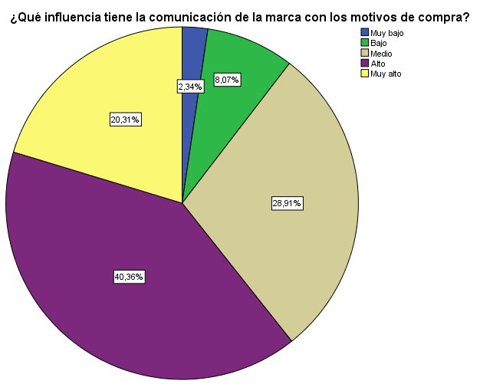
CAPÍTULO III
Análisis Univariado
¿Qué influencia tiene la comunicación de la marca con los motivos de compra?
Corresponde el 40,36% consideran la influencia alta, el 28,91% consideran medio, mientras que el 20,31% consideran muy alto, mientras que el 8,07% consideran bajo, y finalmente el 2,34% consideran que la influencia en este aspecto muy bajo.

Slide 17
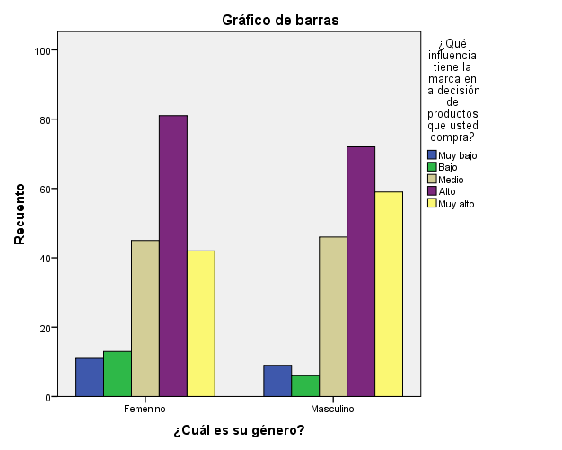
CAPÍTULO III
Análisis Bivariado
¿Cuál es su género? *¿Qué influencia tiene la marca en la decisión de productos que usted compra?
 |  |  | ¿Qué influencia tiene la marca en la decisión de productos que usted compra? |  |  |  |  | Total
 |  |  | Muy bajo | Bajo | Medio | Alto | Muy alto
¿Cuál es su género? | Femenino | Recuento | 11_{a, b} | 13_{b} | 45_{a, b} | 81_{a, b} | 42_{a} | 192
 |  | % del total | 2,9% | 3,4% | 11,7% | 21,1% | 10,9% | 50,0%
 | Masculino | Recuento | 9_{a, b} | 6_{b} | 46_{a, b} | 72_{a, b} | 59_{a} | 192
 |  | % del total | 2,3% | 1,6% | 12,0% | 18,8% | 15,4% | 50,0%
Total |  | Recuento | 20 | 19 | 91 | 153 | 101 | 384
 |  | % del total | 5,2% | 4,9% | 23,7% | 39,8% | 26,3% | 100,0%
Relación: Según lo que se muestra en la Figura 25 menciona que tanto al género masculino y femenino consideran que la marca si influye para que puedan elegir un producto o servicio.

Slide 18
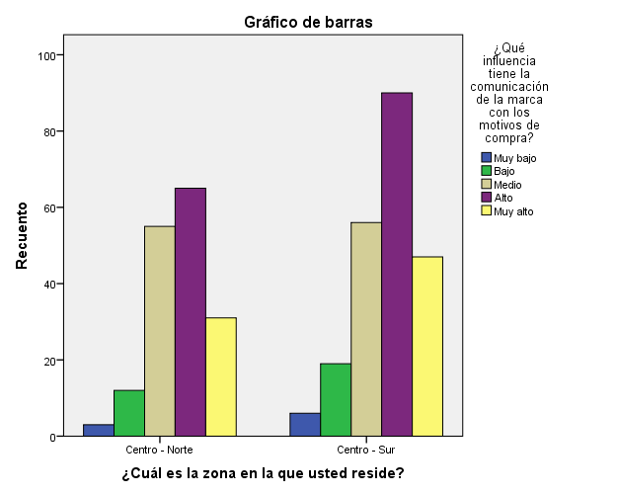
CAPÍTULO III
Análisis Bivariado
¿Cuál es la zona en la que usted reside?*¿Qué influencia tiene la comunicación de la marca con los motivos de compra?
 |  |  | ¿Qué influencia tiene la comunicación de la marca con los motivos de compra? |  |  |  |  | Total
 |  |  | Muy bajo | Bajo | Medio | Alto | Muy alto
¿Cuál es la zona en la que usted reside? | Centro - Norte | Recuento | 3_{a} | 12_{a} | 55_{a} | 65_{a} | 31_{a} | 166
 |  | % del total | 0,80% | 3,10% | 14,30% | 16,90% | 8,10% | 43,20%
 | Centro - Sur | Recuento | 6_{a} | 19_{a} | 56_{a} | 90_{a} | 47_{a} | 218
 |  | % del total | 1,60% | 4,90% | 14,60% | 23,40% | 12,20% | 56,80%
Total |  | Recuento | 9 | 31 | 111 | 155 | 78 | 384
 |  | % del total | 2,30% | 8,10% | 28,90% | 40,40% | 20,30% | 100,00%
Relación: Según la gráfica menciona que tanto en el centro-norte, como en el centro-sur las dos variables se relacionan notablemente ya que en los dos sectores la marca debe ser importante como llegar a sus diferentes segmentos para conocer los productos que ofrecen y que de entre varios escojan la más importante para ellos, es decir que esta variable de comunicación sí influye en las zonas de residencia.

Slide 19
CAPÍTULO IV
ANÁLISIS DEL PERFIL

Slide 20
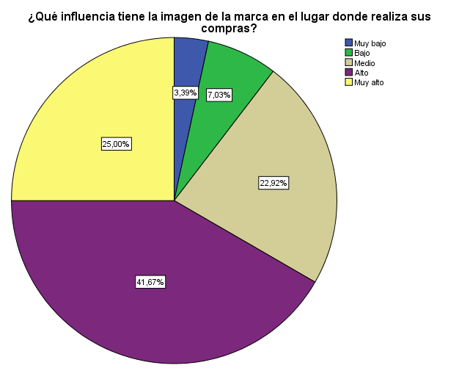
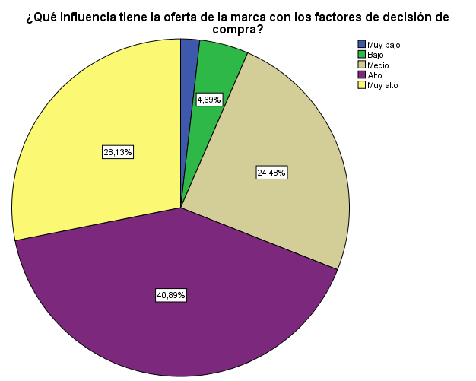
CAPÍTULO IV
Perfil del consumidor
Variables fuertes
Imagen de la marca con el lugar donde realiza sus compras
Oferta de la marca

Slide 21
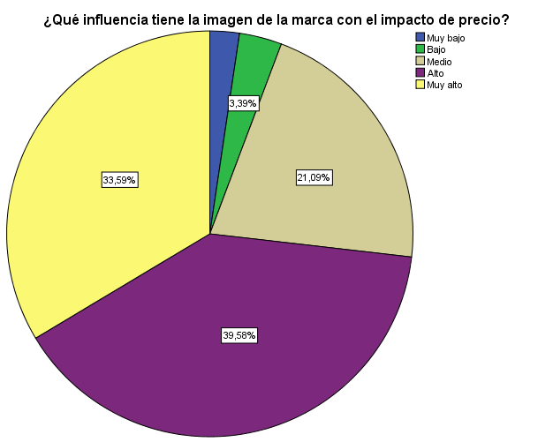
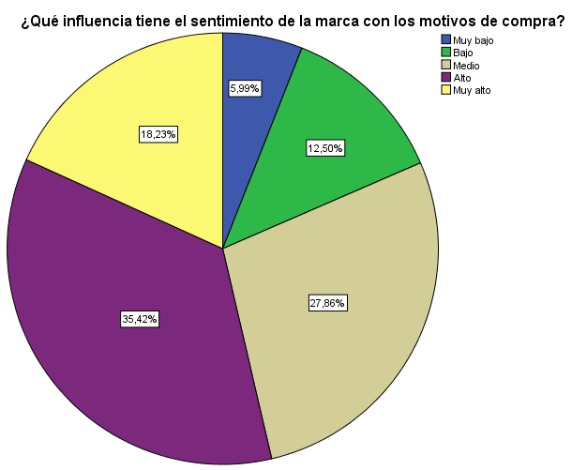
CAPÍTULO IV
Perfil del consumidor
Imagen de la marca con el impacto de precio
Sentimiento de la marca
Variables débiles

Slide 22
CAPÍTULO IV
Perfil de consumo
Productos / servicios
Frecuencia de compra
Lugar de compra

Slide 23
CAPÍTULO V
CONCLUSIONES Y RECOMENDACIONES

Slide 24
CAPÍTULO V
Conclusiones | Recomendaciones
La marca en los millennials es considerado de manera general una influencia alta, sin embargo, las calificaciones que se analizan por variables hay como respuestas de bajo y muy bajo sobre la incidencia, mientras que muy alto no prevalece en la mayoría de las variables. | La marca al ser influencia alta y no muy alta significa que algo está pasando y no logra convencer del todo a los millennials, entonces la marca debe ser más efectiva al momento de comunicar los beneficios que sean reales y no engañosa.
Las variables con menor porcentaje que se encontraron en el estudio son consideradas como influencias débiles en la incidencia para los millennials, las cuales no generan un total impacto para las personas que puedan comprar los productos. | Para las variables débiles tomar en cuenta que no están muy alejadas de las variables fuertes, si los millennials logran relacionar con otras variables habría un equilibrio para que la marca sea escogida en vez de la competencia.

Slide 26
DATO CURIOSO
TrendNetters
27 años
Instagram y Facebook
AlterNatives
24 años
Twitter
LYFRReneurs
28 años
Extrovertido
Introvertido
No tienen problema en desconectarse
BetaBlazers
25 años
Metas a futuro
Valoran calidad que cantidad

